Slide 1





Departemen Teknik Informatika Fakultas Teknik Universitas Hasanuddin
2018
SEMINAR
PROPOSAL
EVALUASI KINERJA MINI PC DENGAN ALGORITMA ALPR (AUTOMATIC LICENSE PLATE RECOGNITION) STUDI KASUS : OTOMATISASI PERHITUNGAN POTENSI PARKIR MALL SECARA REALTIME
_{NUR AZIZAH NOVITAMI}
_{(D42115009)}

Slide 2
LATAR BELAKANG
Pajak Parkir Mall
01
Sistem parkir Mall di Makassar dikelola oleh pihak swasta
kemudian pajaknya dilaporkan kepada DISPENDA
02
Pelaporan pajak parkir masih menggunakan
self assestment system
03
Data pembanding yang dimiliki DISPENDA tidak aktual
Hasil wawancara dengan kepala bidang DISPENDA

Slide 3
RUMUSAN MASALAH
1
Berapa rata-rata waktu yang dibutuhkan MiniPC dalam mendeteksi mobil hingga memproses algoritma ALPR untuk menghasilkan data plat yang diinginkan?
2
1
3
Berapa bandwidth yang digunakan setiap kamera untuk memperoleh dan mengirim citra mobil?
2
Berapa banyak node kamera yang bisa dihandle dengan bandwith standar pada wifi?
3

Slide 4
TUJUAN PENELITIAN
1
Untuk mengetahui rata-rata waktu yang dibutuhkan MiniPC dalam mendeteksi mobil hingga memproses algoritma ALPR untuk menghasilkan data plat yang diinginkan
2
1
3
Untuk mengetahui besar bandwidth yang digunakan setiap kamera untuk memperoleh dan mengirim citra mobil
2
Untuk mengetahui banyak node kamera yang bisa dihandle dengan bandwith standar pada wifi?
3

Slide 5
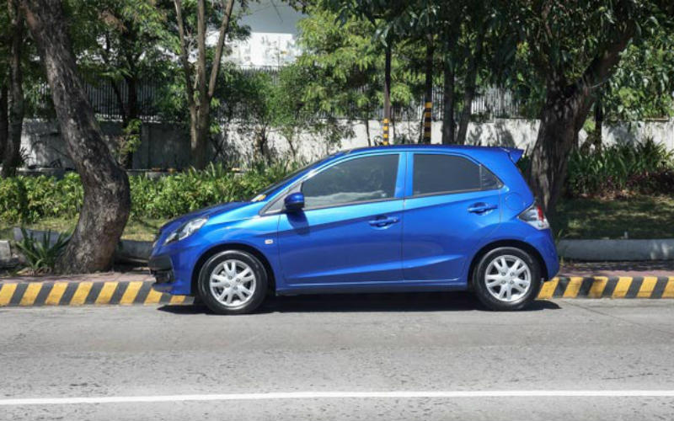
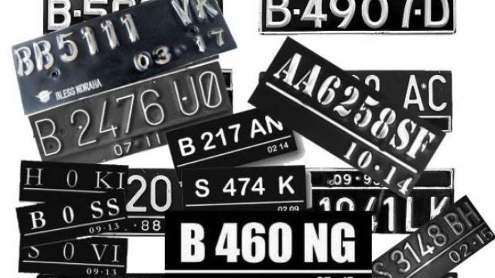
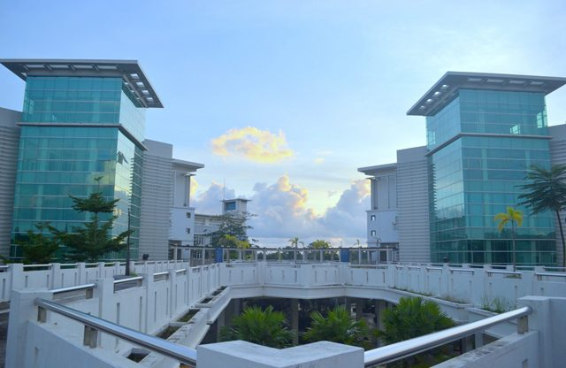
BATASAN MASALAH
MOBIL
PLAT HITAM
SKALA KAMPUS
Objek penelitian hanya berupa mobil
Plat mobil yang dideteksi hanya plat mobil berwarna hitam
Pengambilan data dilakukan dalam skala kampus Fakultas Teknik Unhas

Slide 6
MANFAAT PENELITIAN
DISPENDA
PENELITI
INSTANSI PENDIDIKAN
MEMBERIKAN DATA PEMBANDING MENGENAI POTENSI PARKIR MALL SECARA AKTUAL DAN EFISIEN
DAPAT MENAMBAH PENGETAHUAN DAN KEMAMPUAN DI BIDANG IOT DAN PENGOLAHAN CITRA
DAPAT DIGUNAKAN SEBAGAI REFERENSI ILMIAH UNTUK PENELITIAN-PENELITIAN TERKAIT

Slide 7
PENELITIAN TERKAIT
Peneliti | Objek | Judul | Tahun | Metode | Hasil
Kulesza, Mateusz J | Mobil | E-Park: Automated-Ticketing Parking Meter System | 2015 | OpenALPR with OpenCV | Akurasi 93%
Elena Roxana, dkk | Mobil | Automatic Parking Access Using Openalpr On Raspberry Pi3 | 2016 | OpenALPR with OpenCV, TesserractOCR, | The maximum resolution 1280x720 pixels,The minimum distance of the car in front of the camera was calibrated to 1m. The maximum range distance from the camera was observed while testing between 2-3m, however this depends on the lighting conditions. Total Processing time 800.2 ms

Slide 8
Peneliti | Objek | Judul | Tahun | Metode | Hasil
Prof R.M Sahu, Namrata B.Gaikward, dkk | Kendaraan | IoT Based Automatic Vehicle License Plate Recognition System | 2017 | Gray scale/binirazation, median filtering Method,Plate localization, Character segmentation and recognition | Akurasi dengan crossroad dataset 98.7%, 99.2%, and 97.6% untuk plate detection, character segmentation, dan plate recognition
N.Abirami, Dr.J.S Leena Jasmine | Kendaraan | Accurate Vehicle Number Plate Regognition And Real Time Identification Using Raspberry Pi. | 2018 | ALPR with OpenCV, TesserractOCR, Classification (CNN) | Akurasi 90%

Slide 9
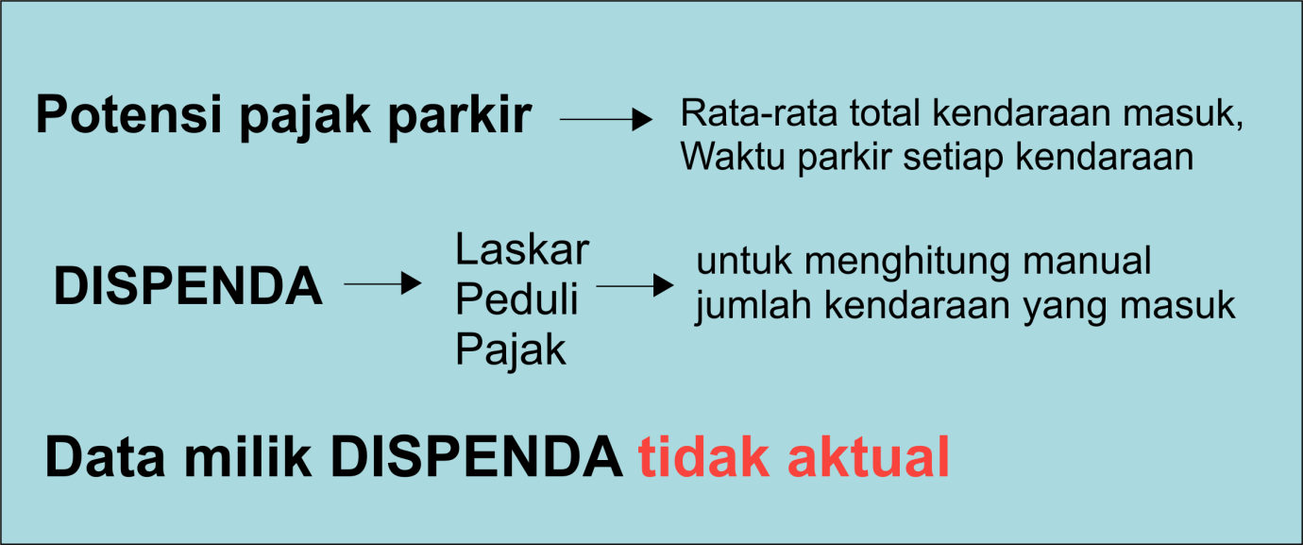
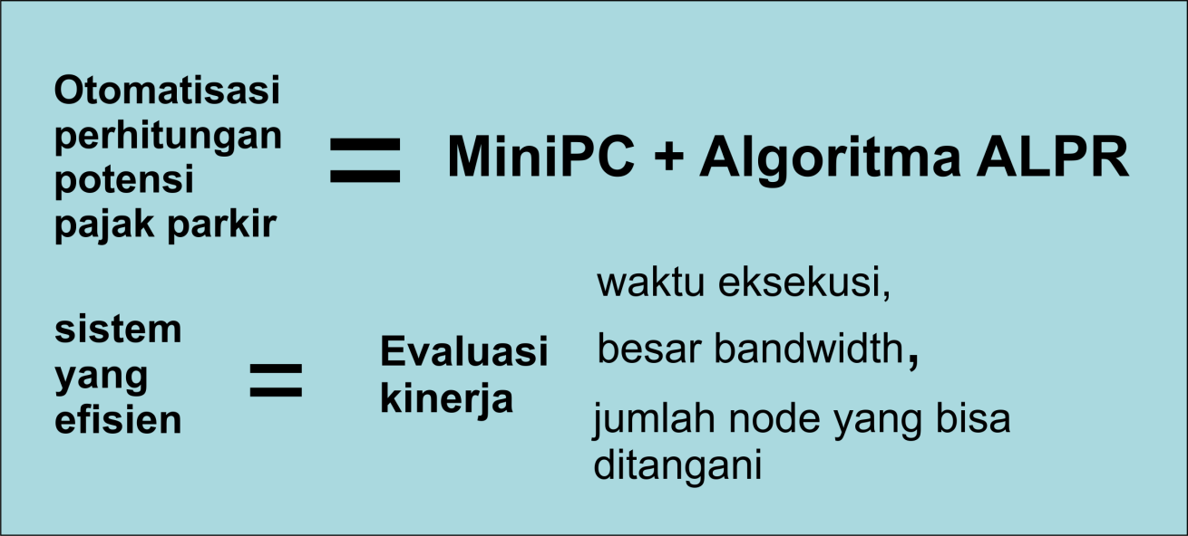
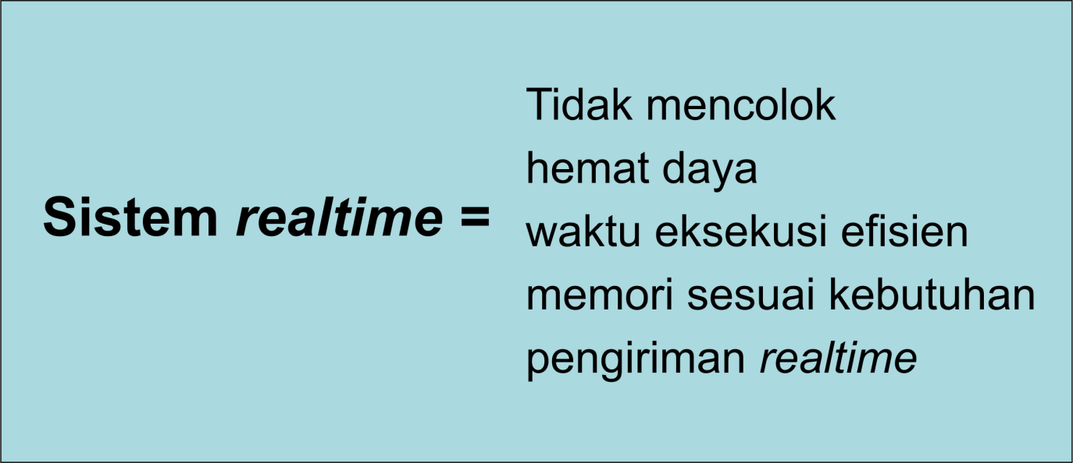
KERANGKA PIKIR

Slide 10
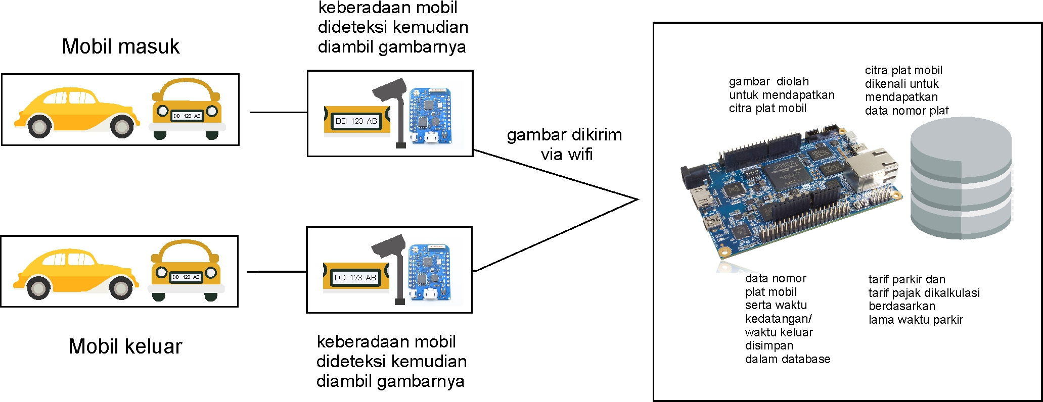
RANCANGAN SISTEM
Data plat
Waktu parkir

Slide 11
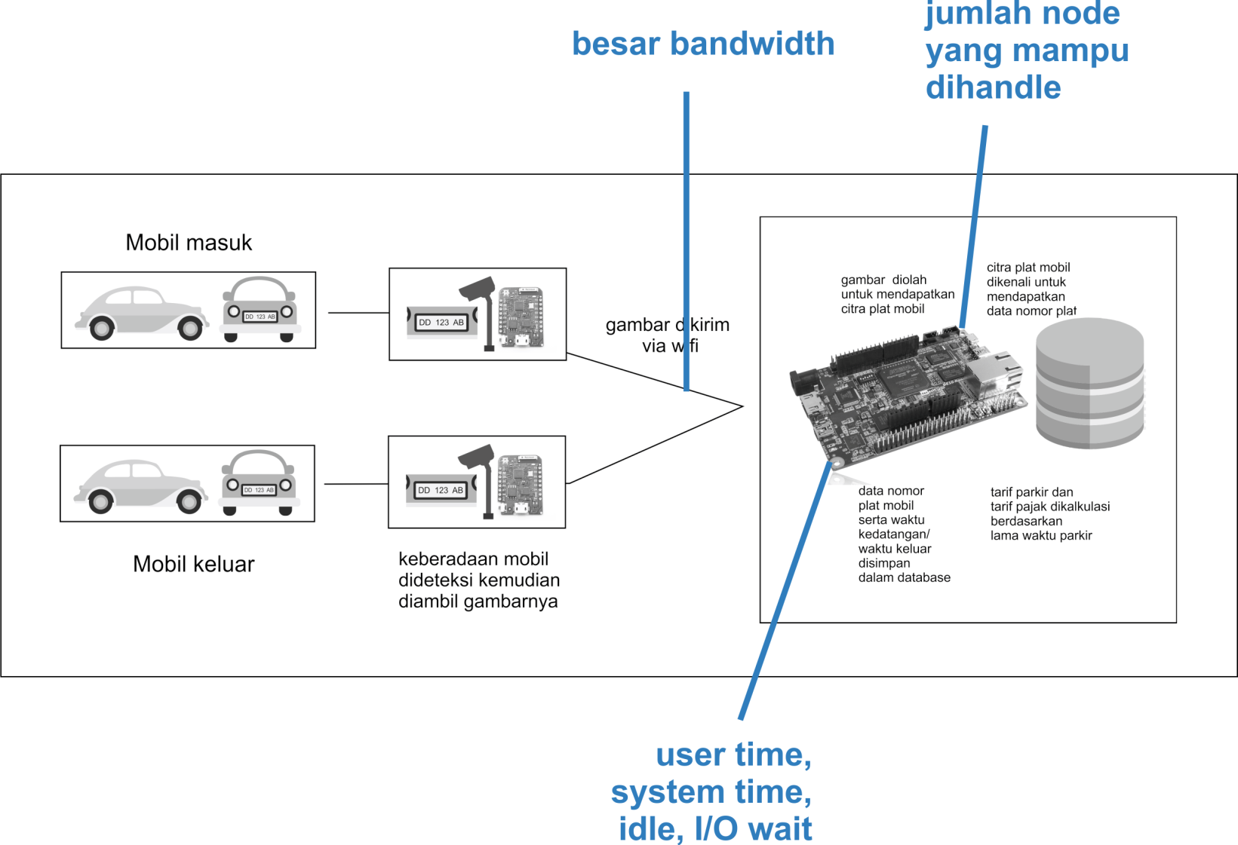
PARAMETER EVALUASI
User Time,
System Time,
Idle,
I/O Wait
Besar
Bandwidth
Jumlah Maksimal
Node
License plate processing time

Slide 12
HASIL REVIEW (1)
+
Apakah proses validasi yang akan dilakukan masih dalam lokasi kampus atau sudah sampai ke tahapan sesuai dengan kerangka pikir?
+
Dalam proses pengenalan plat dibutuhkan proses deteksi plat terlebih dahulu, untuk rumusan masalah pertama waktu proses dari MiniPC yang akan dirancang sebaiknya juga mempertimbangkan proses deteksi dengan algoritma yang digunakan bukan hanya ALPR.
+
Terkait dengan latar belakang masalah, bagaimana “pengumpulan dengan sistem Petik (manual)”yang dimaksud??

Slide 13
HASIL REVIEW (2)
+
Pada kerangka pikir, seharusnya lebih banyak membahas tentang keterkaitan Algoritma ALPR dan Resource MiniPC. Apa parameter/metric evaluasi kinerjanya.
+
Gambarkan dan Jelaskan secara ringkas scenario pengujiannya.

Slide 14



PROGRESS (Kamera dan Sistem)
01
Background
Here is a brief description of some of the text, as simple as possible.

Slide 15
PROGRESS (Pengolahan Citra)
01
Training
02
Pengambilan Sampel Data
(tanpa skenario)
03
Plate Detection
04
Chars Recognition
05
Result

Slide 16
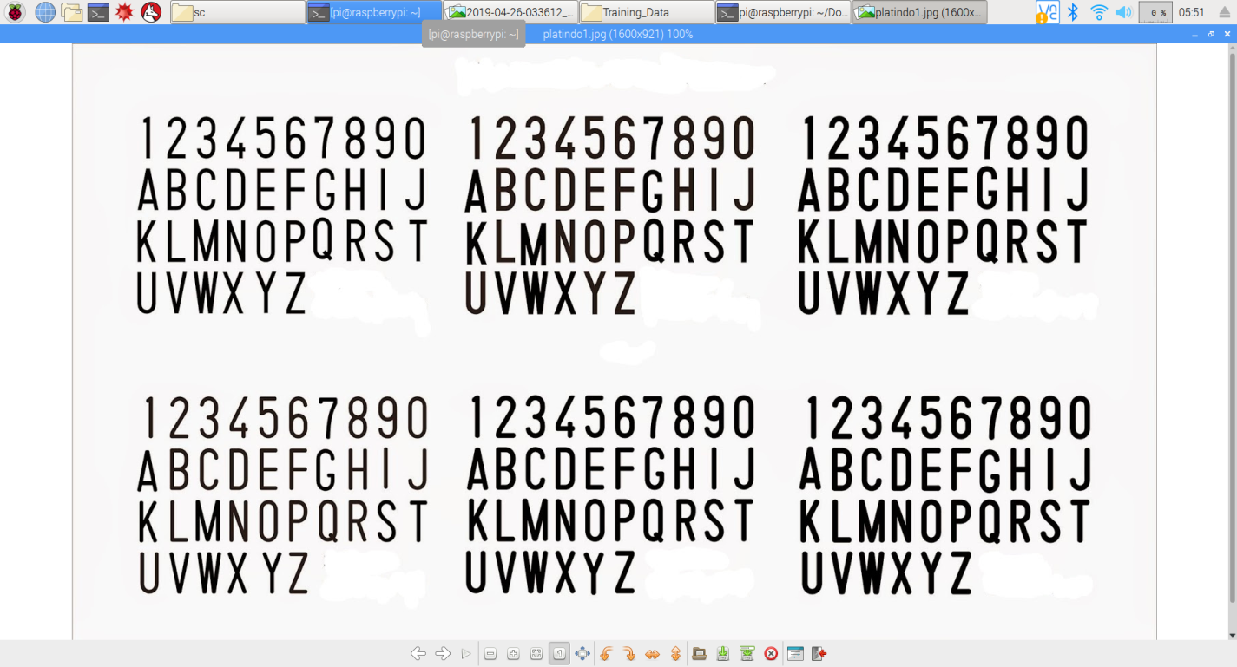
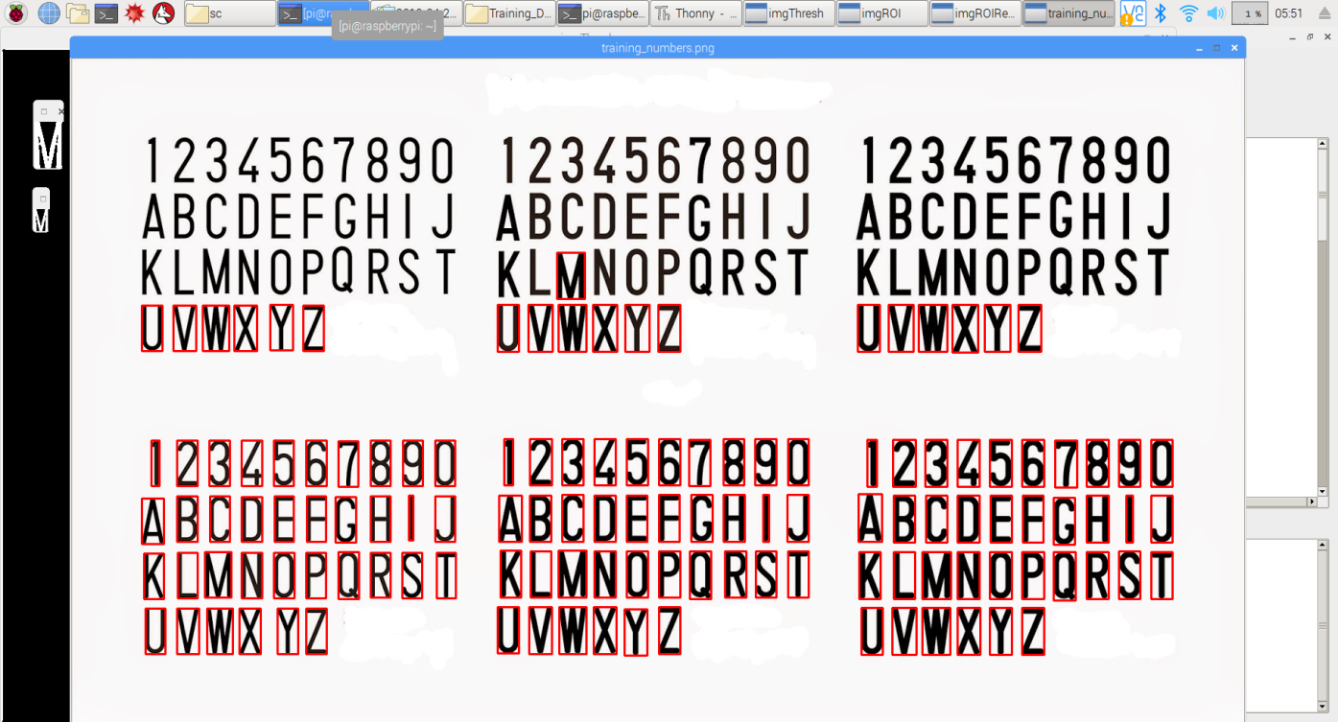
CLASSIFICATION & LABELING
Grayscale – GaussianBlur – Thresh - Contour
Marked object
input the char from keyboard based on
the marked object
Original Image

Slide 17
CLASSIFICATION & LABELING
Grayscale – GaussianBlur – Thresh - Contour
Marked object
input the char from keyboard based on
the marked object
Original Image

Slide 18
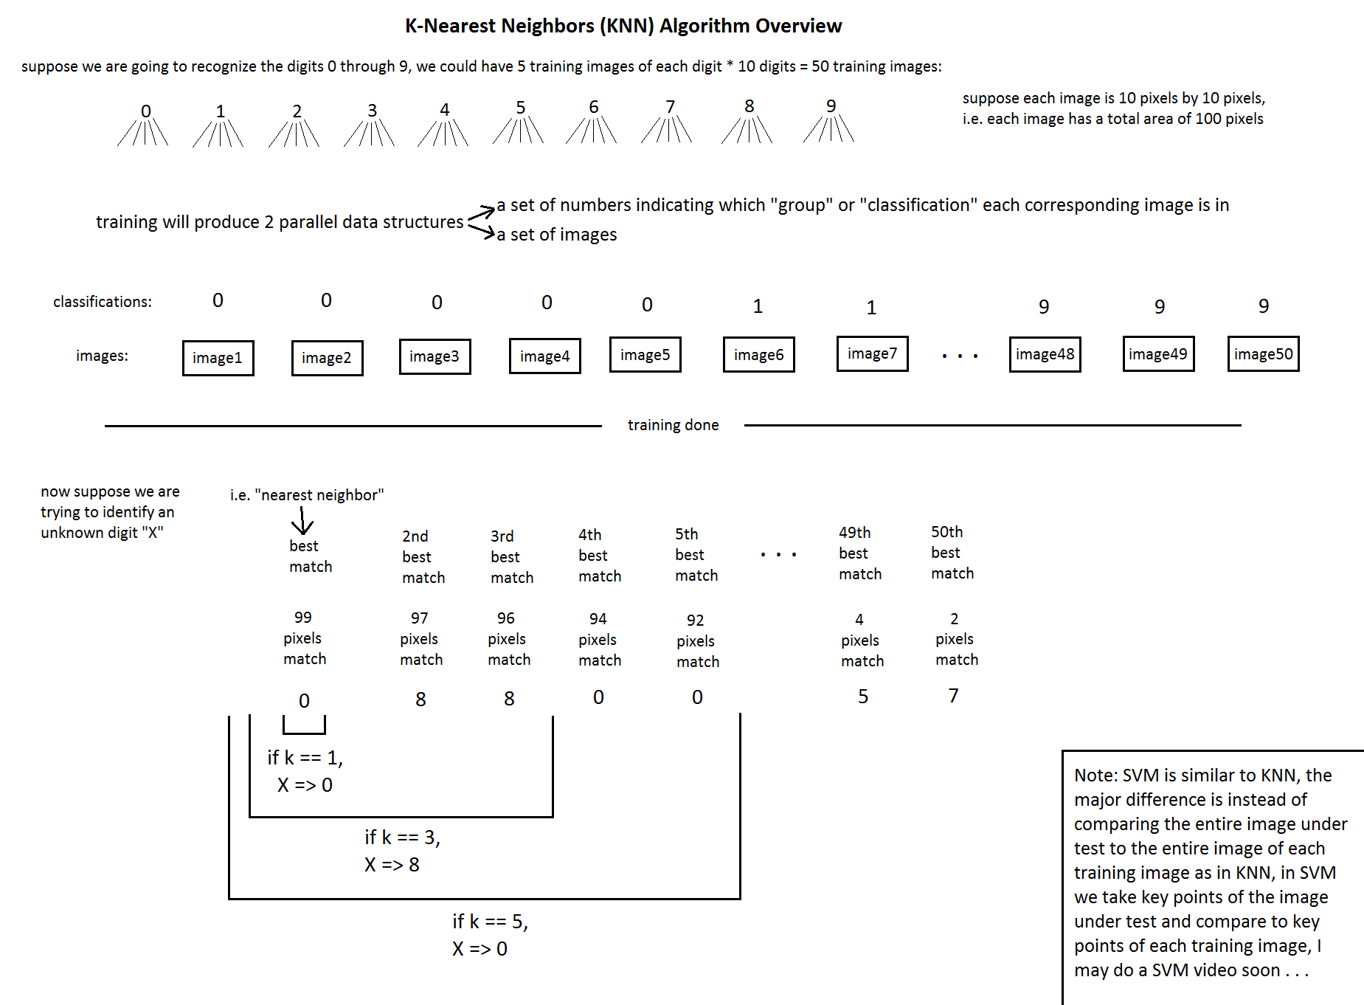
TRAINING
KNN
ALGORITHM

Slide 19
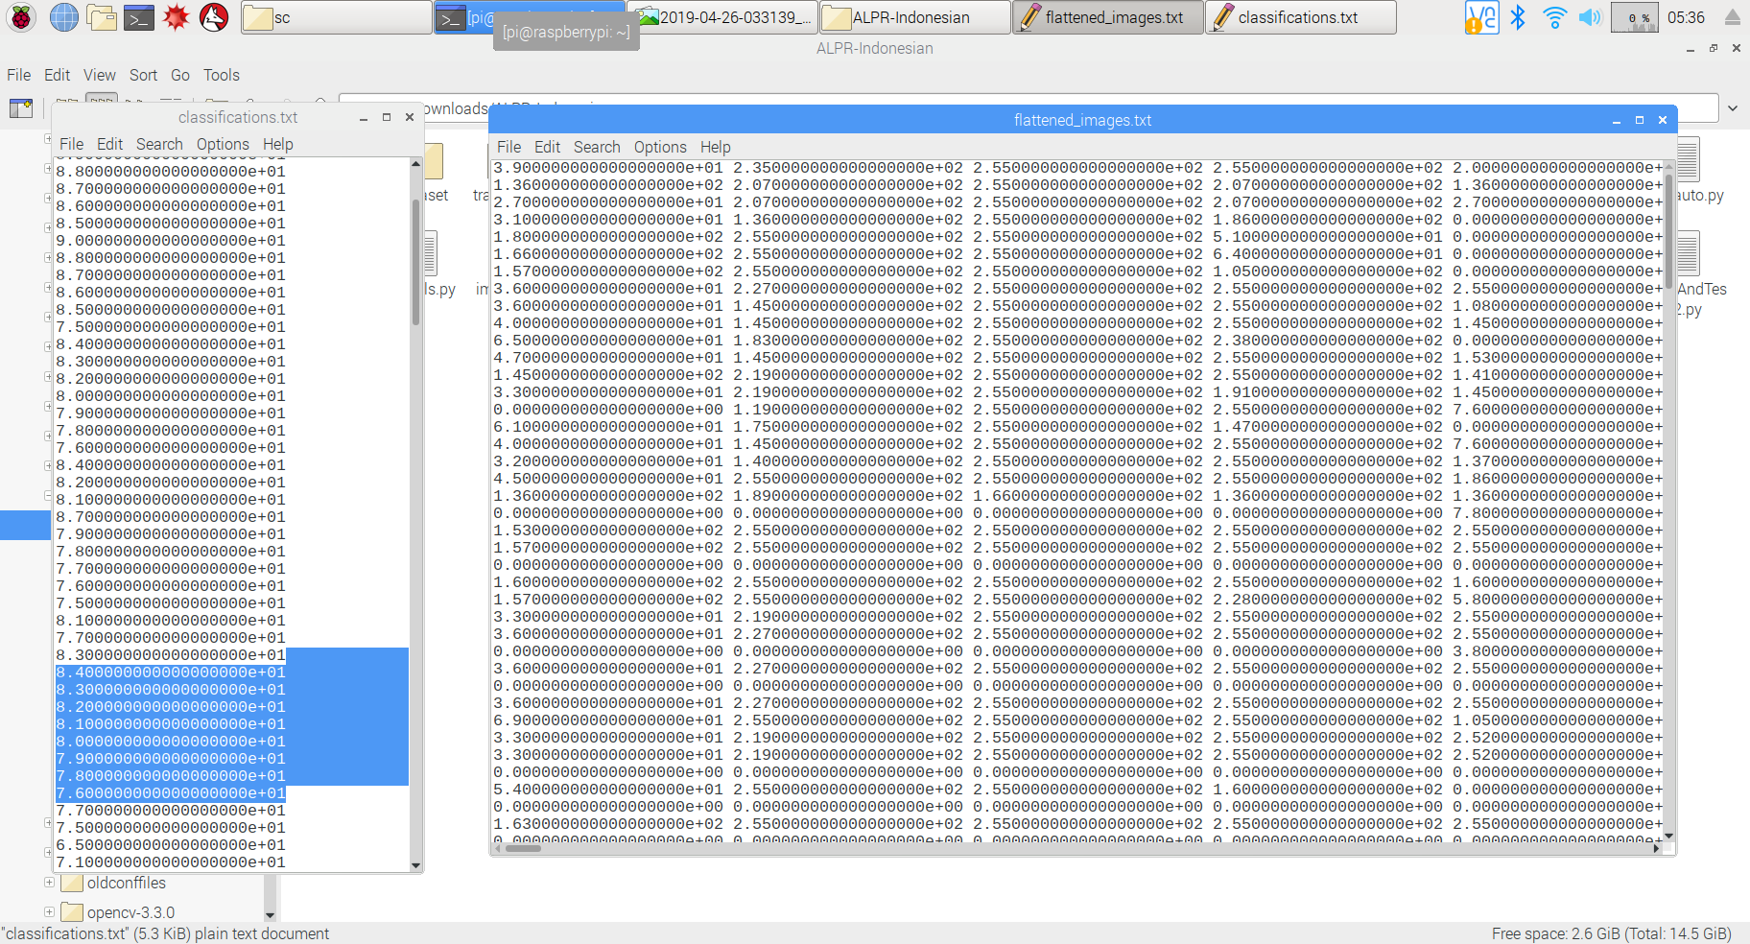
TRAINING RESULTS
Classifications.txt
Flattened_images.txt

Slide 20
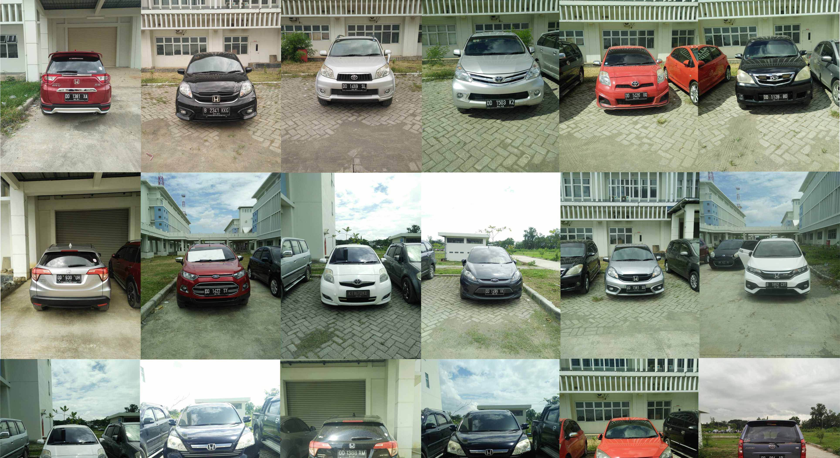
GET SAMPLE DATA

Slide 21
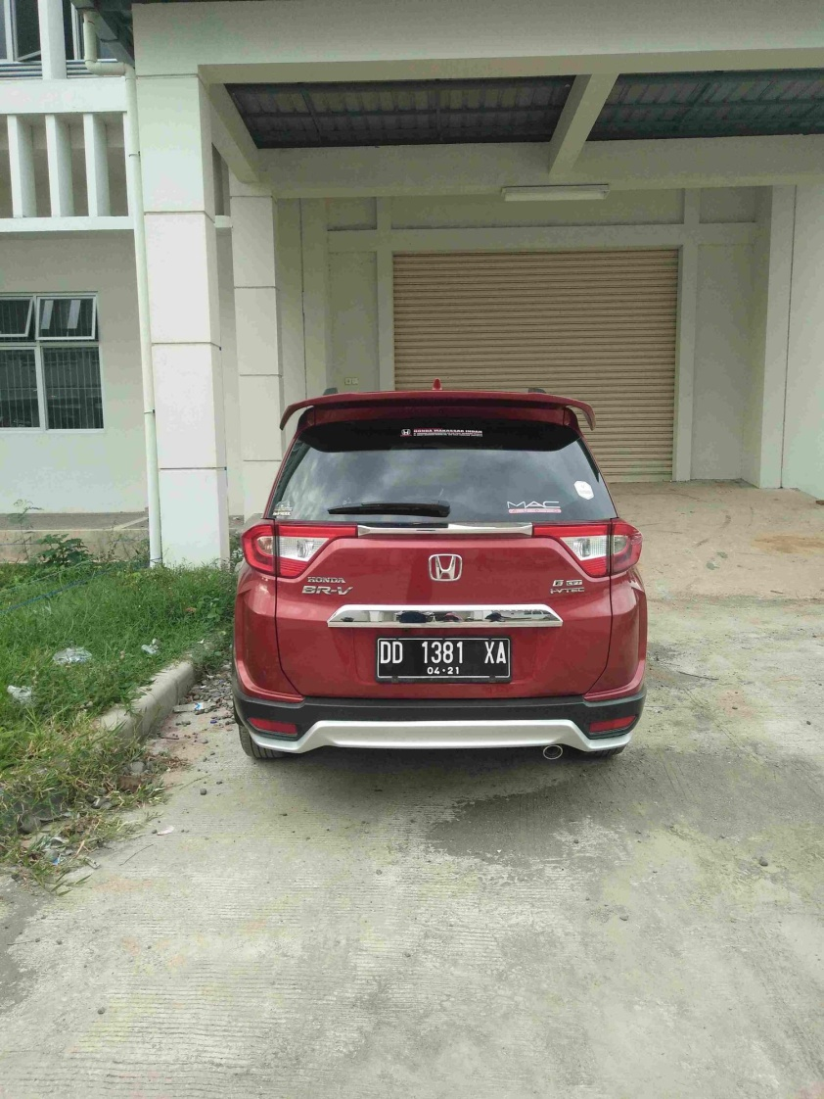
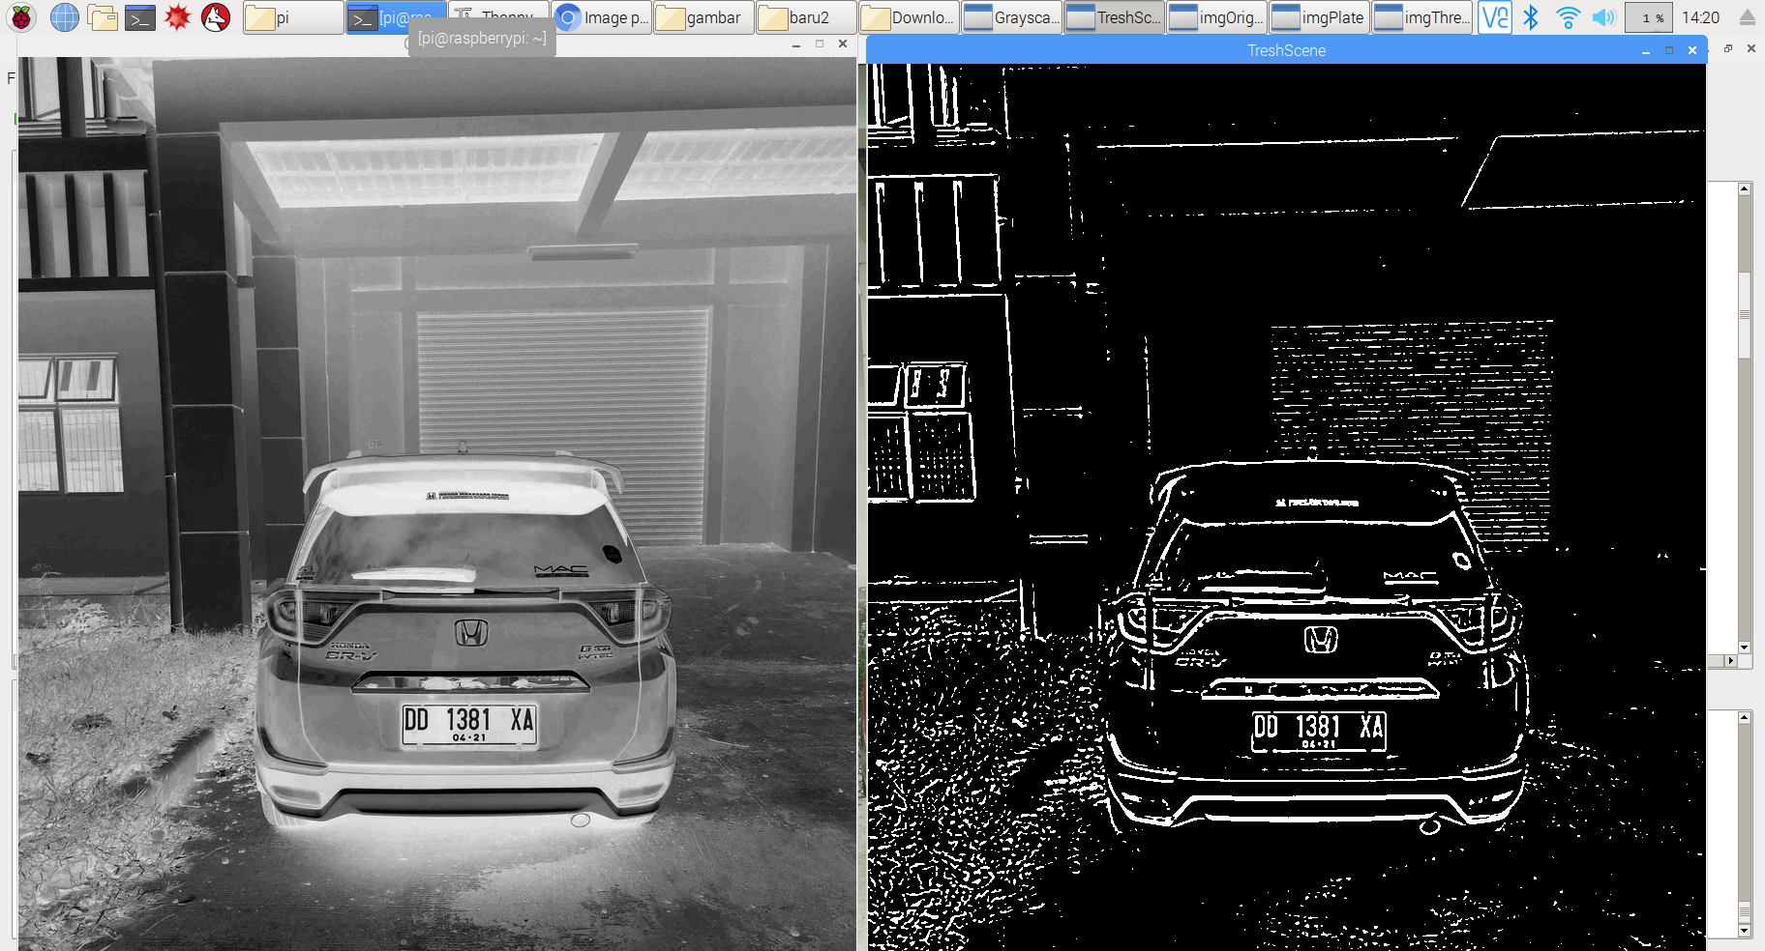
PLATE DETECTION
Original Image
Preprocess() = GrayscaleScene, TreshScene

Slide 22
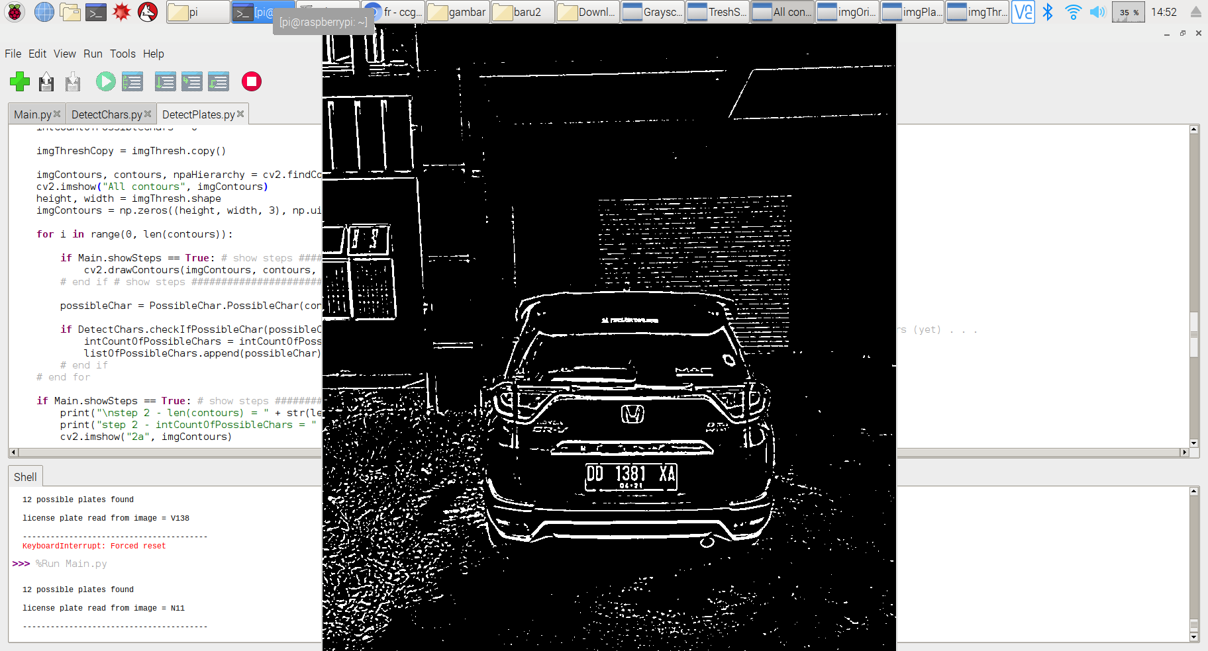
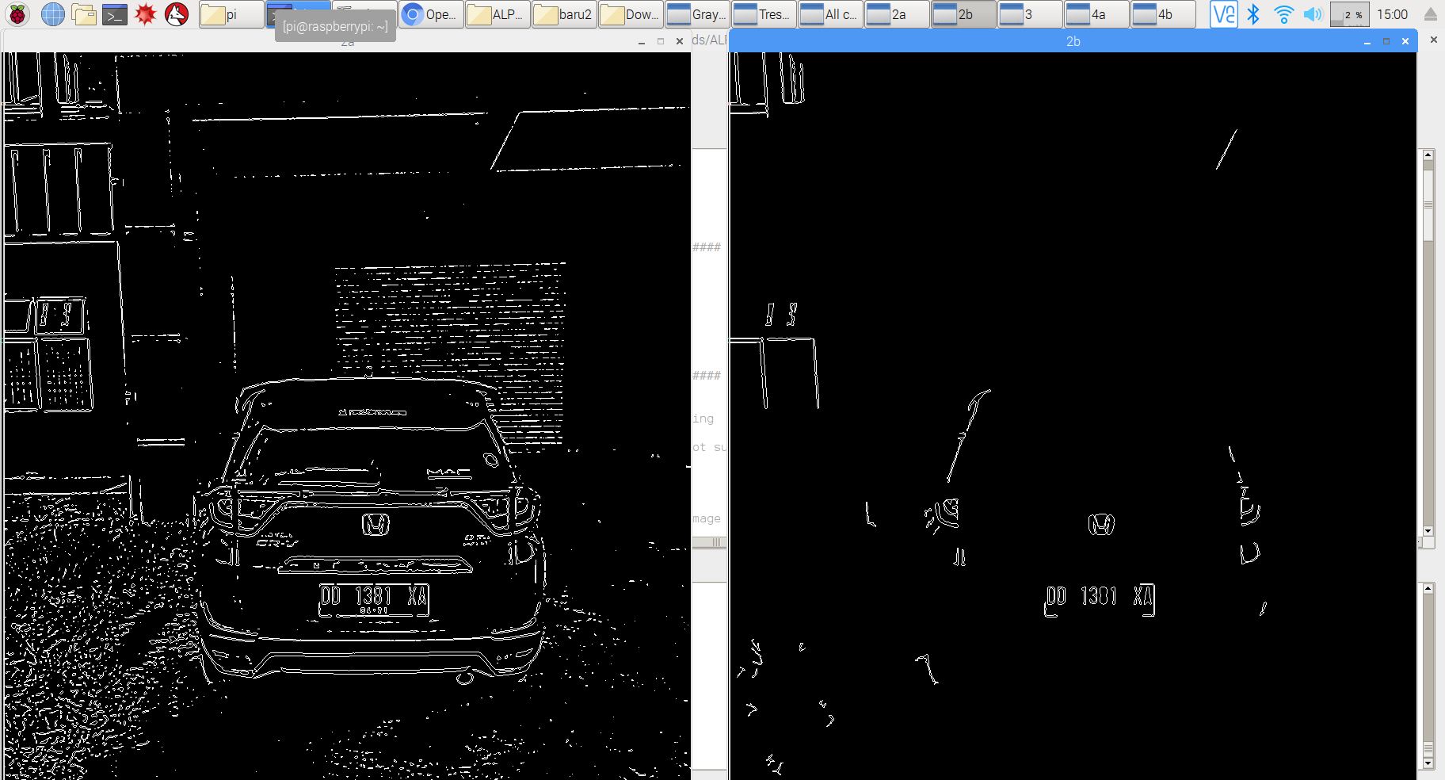
findPossibleCharsinScene()
vectorOfPossibleCharsInScene
All contours

Slide 23
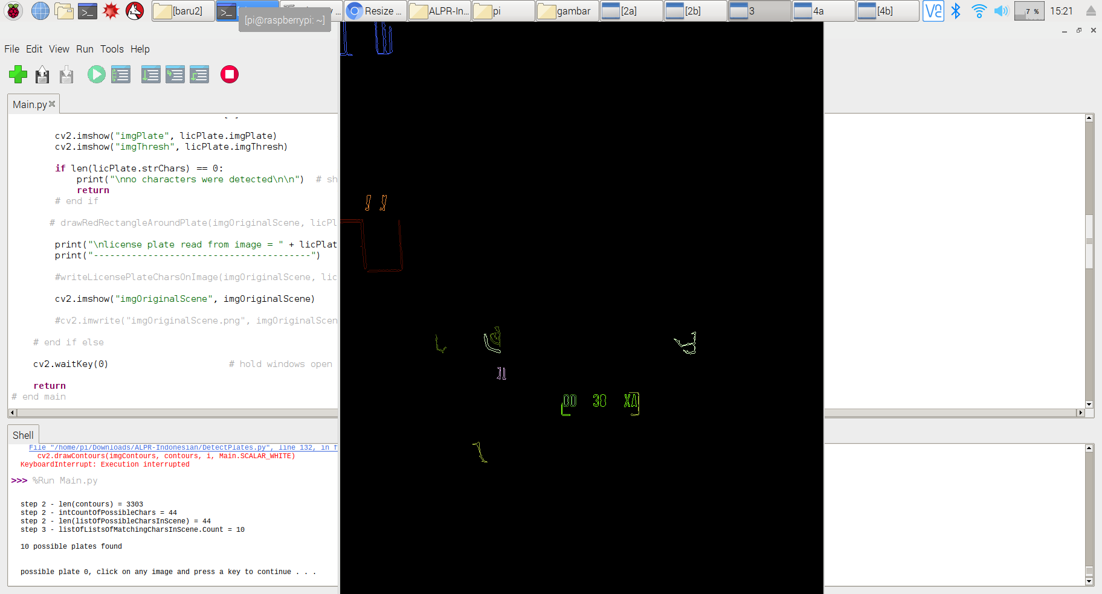
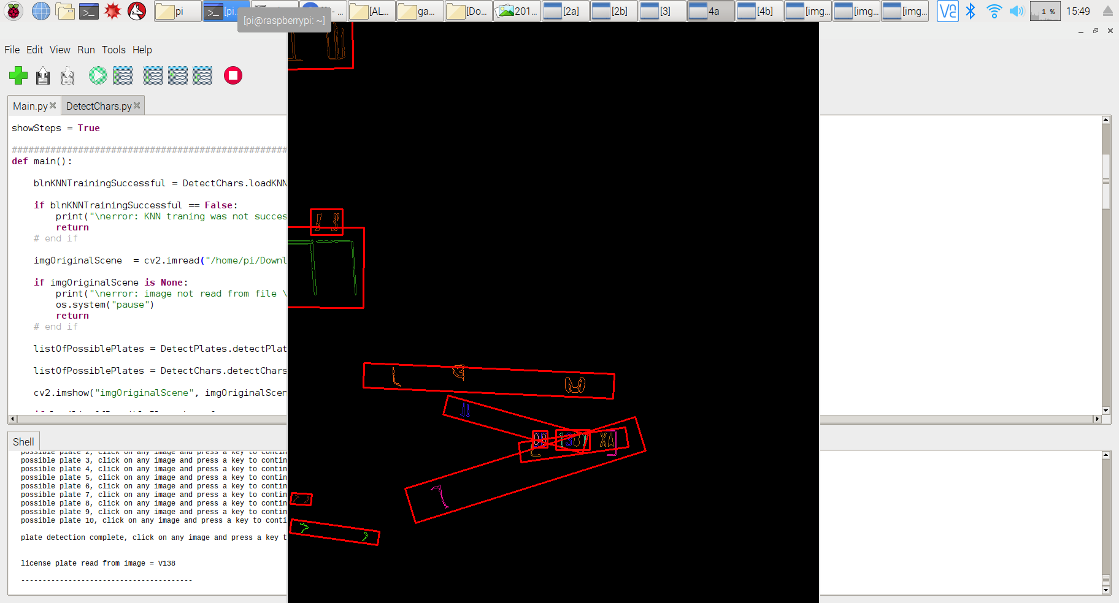
extractPlate() = vectorOfPossiblePlates
findVectorsOfMatchingChars()

Slide 24
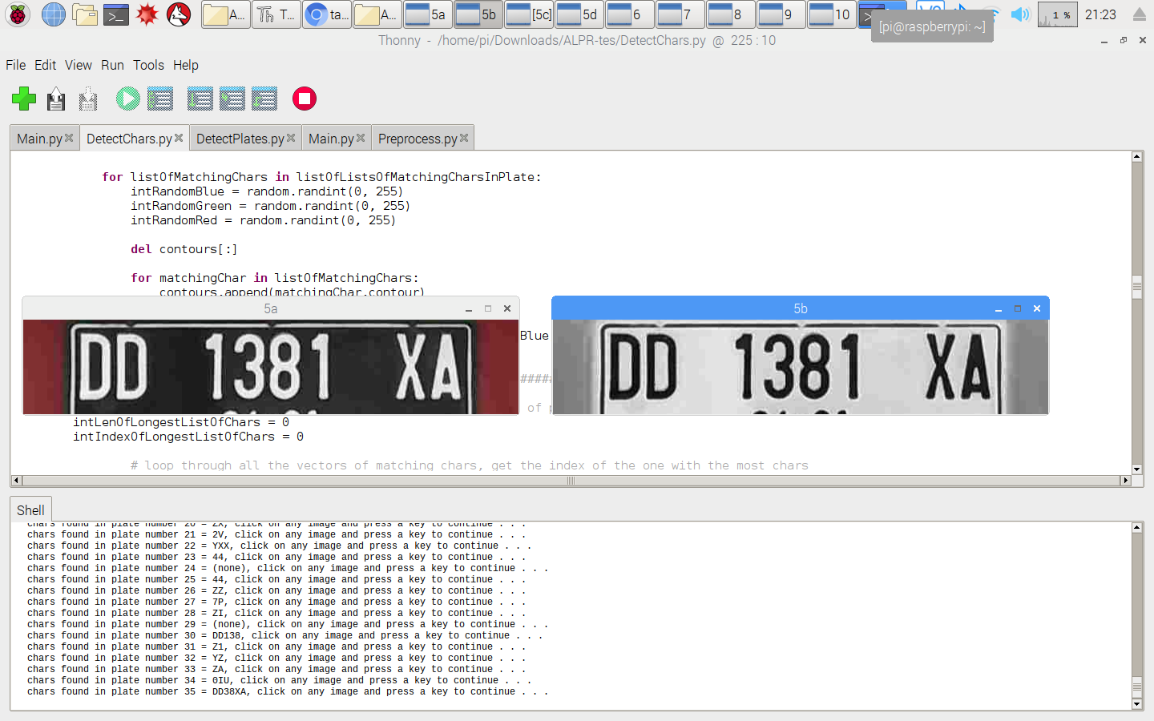
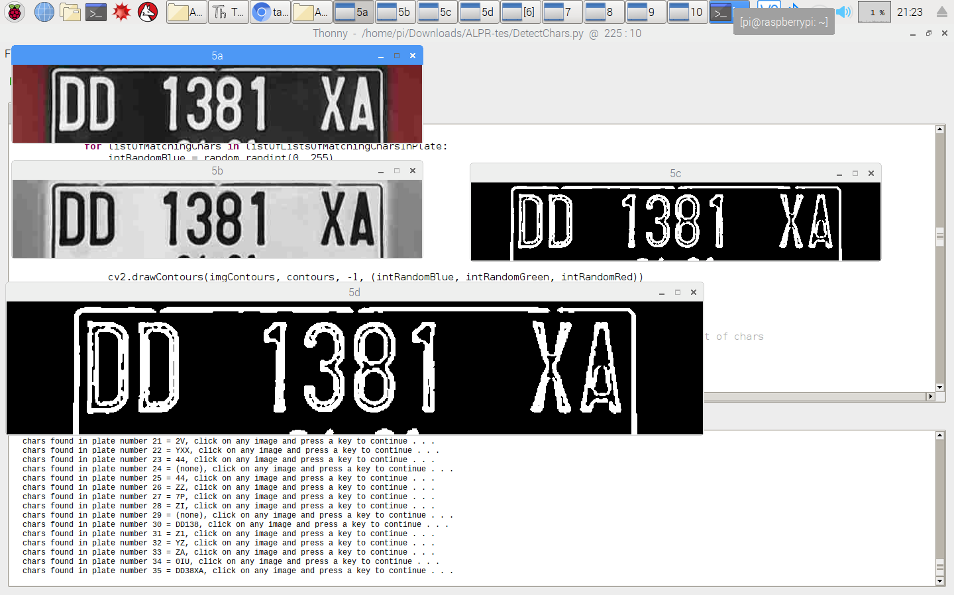
CHARS RECOGNITION
1
extractPlate() result
2
preProcess() =
imgGrayScale, imgTresh

Slide 25
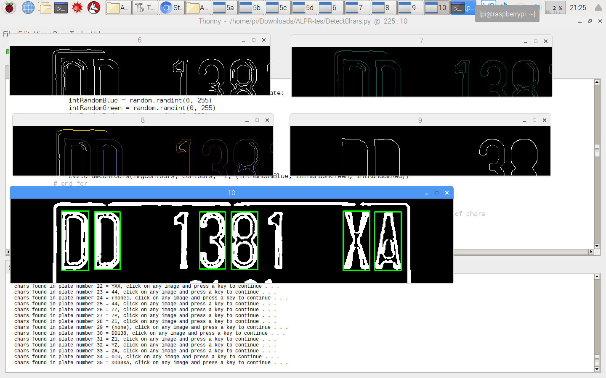
1
vectorOfVectorsOfMatchingCharsIn Plate
findPossibleCharsInPlate() =
vectorsOfPossibleCharsInPlate
4
3
5
6
removeInnerOverlappingChars()
longestVectorOfMatchingCharsInPlate
7
Recognize
Chars
Notes:
Within each possible plate , suppose the longest list of potential matching chars is the actual list of chars

Slide 26
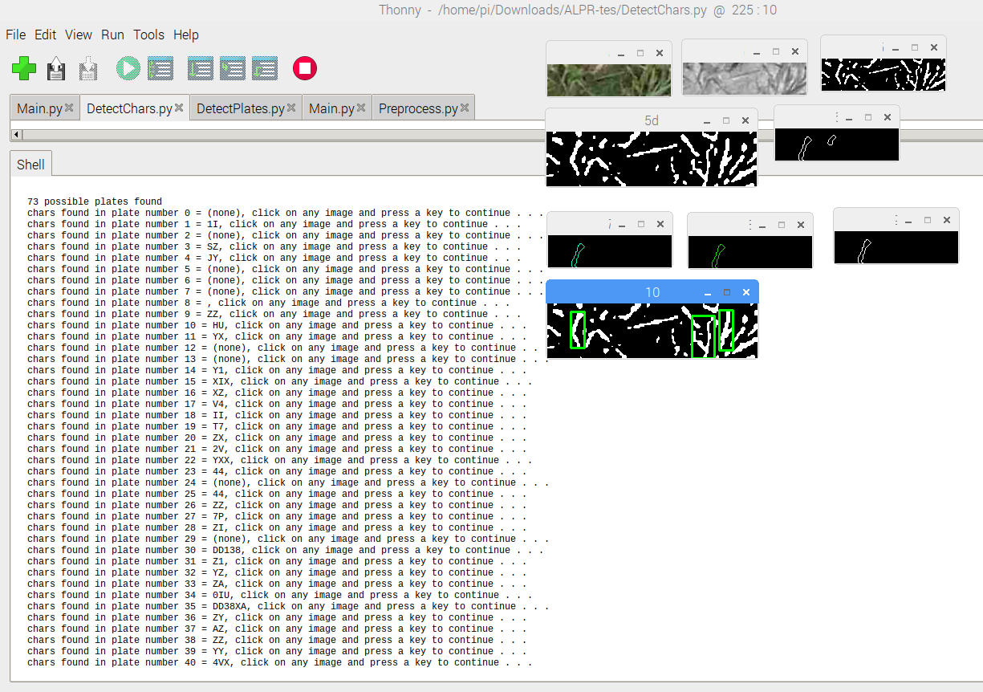
There are so many possible chars found,
But the plate with the most recognized chars is the actual plate

Slide 27
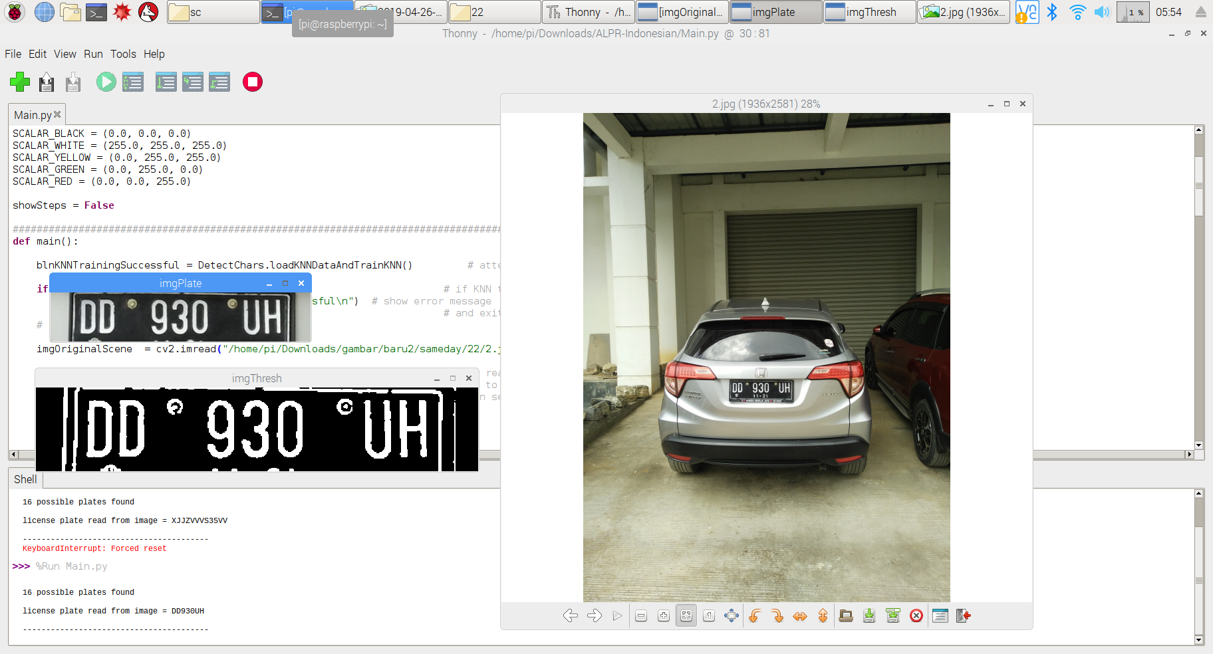
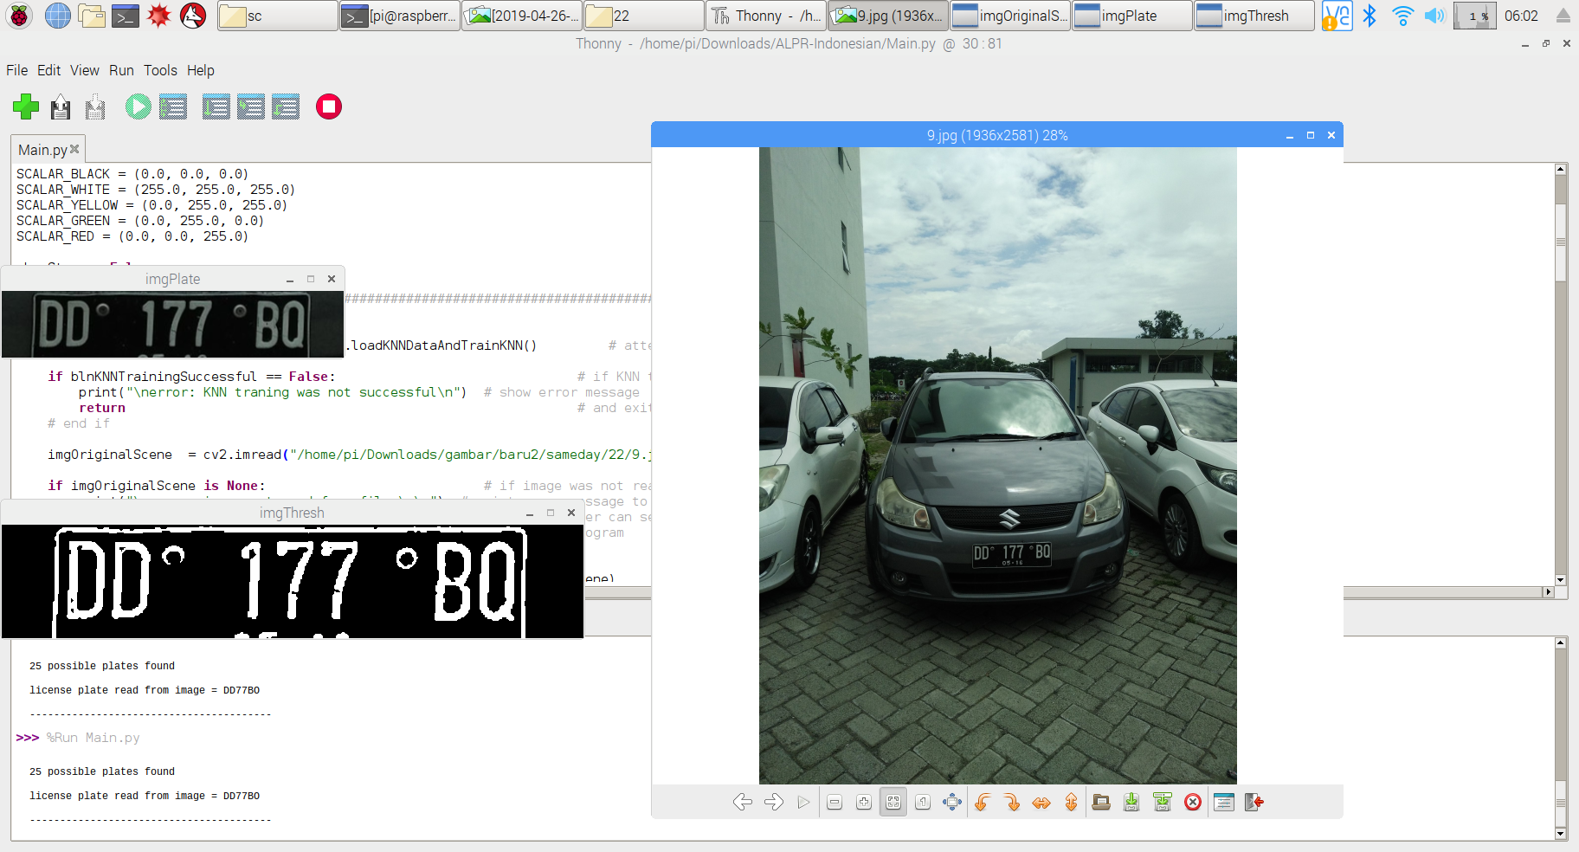
PROGRAM RESULTS
Successfully recognize all the chars

Slide 28
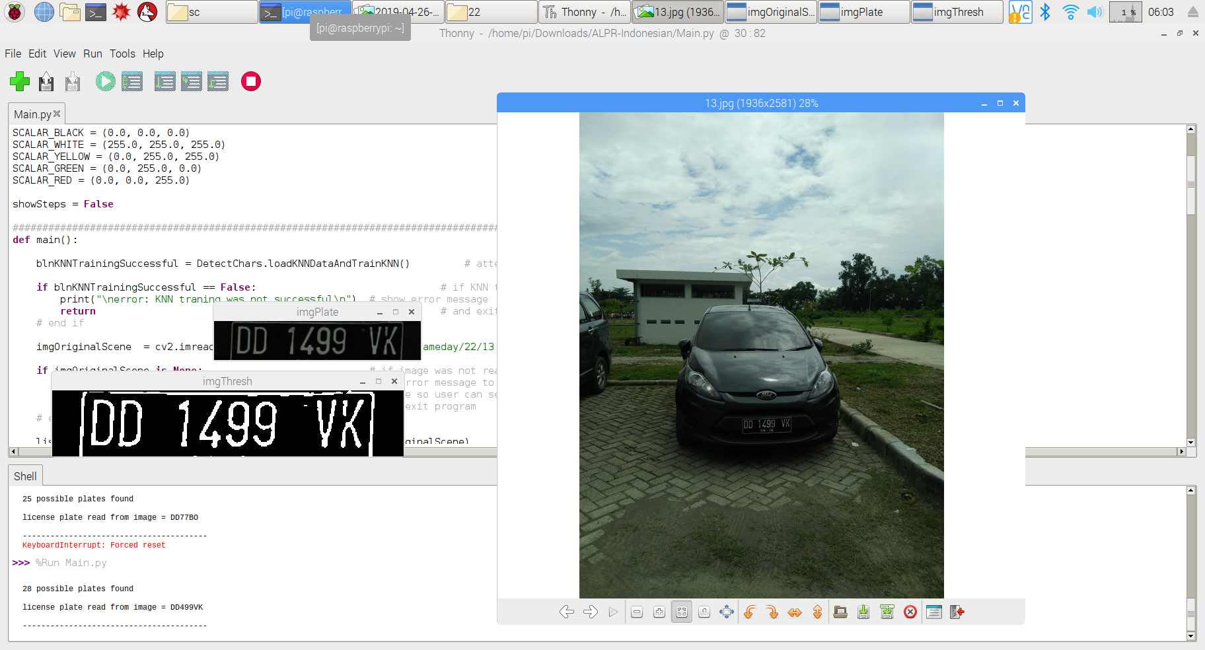
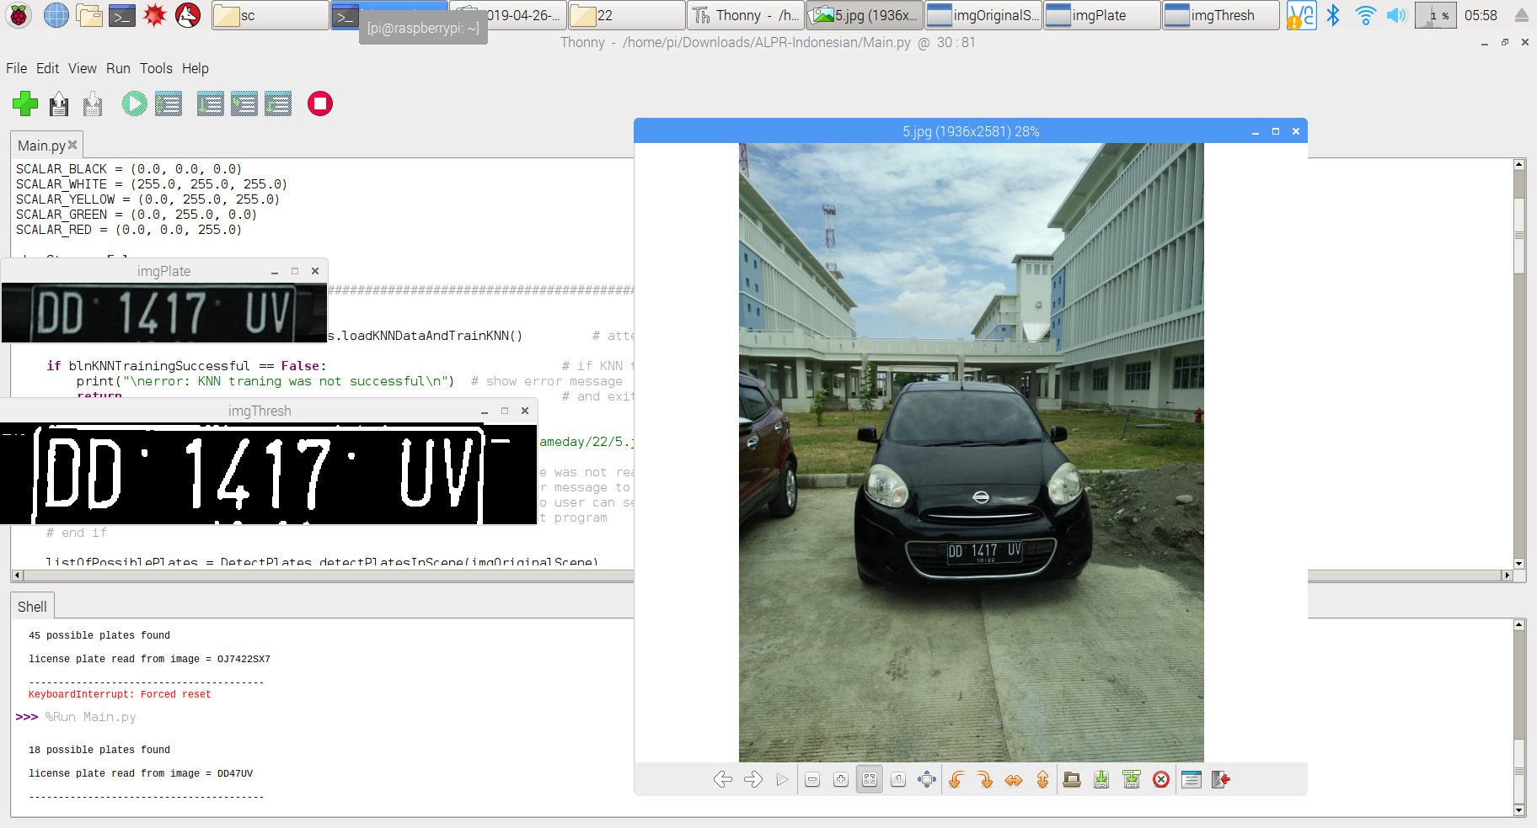
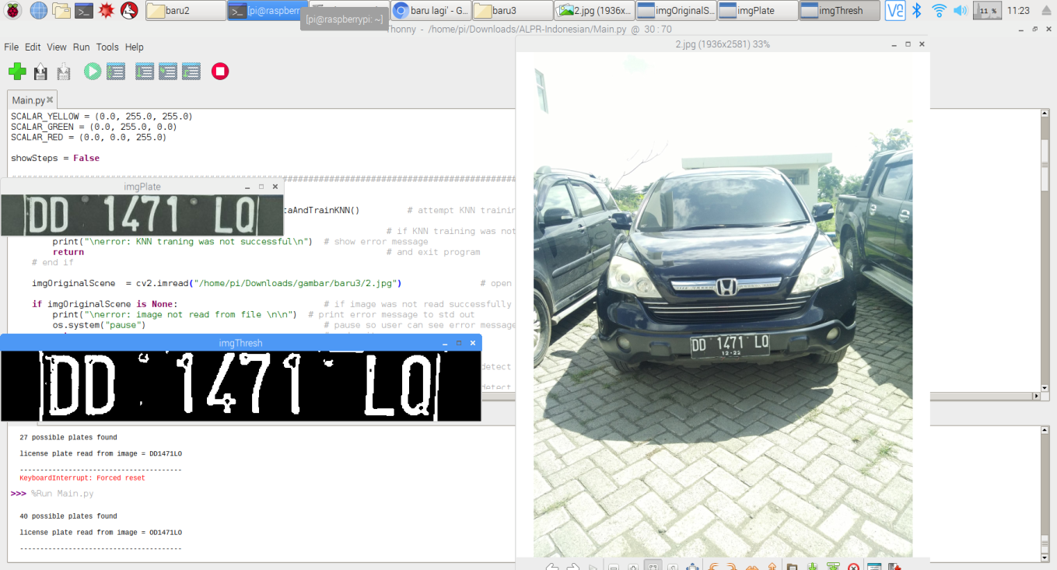
PROGRAM RESULTS
DD499VK
DD47UV
Partially recognize all the chars
DD1471LO

Slide 29
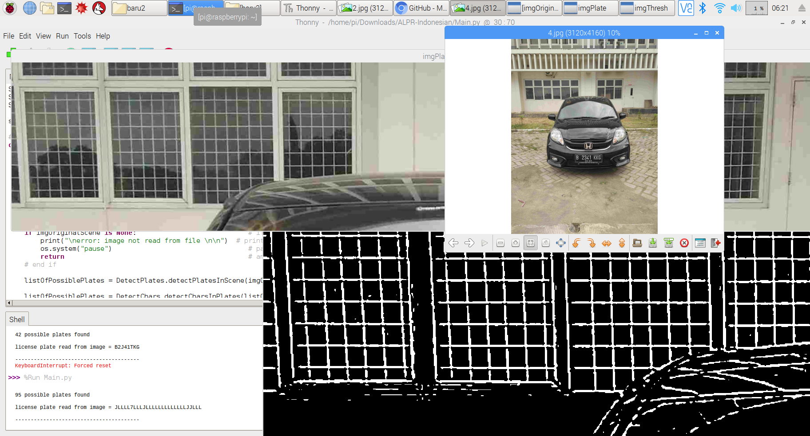
PROGRAM RESULTS
Fail recognize the plate

Slide 30
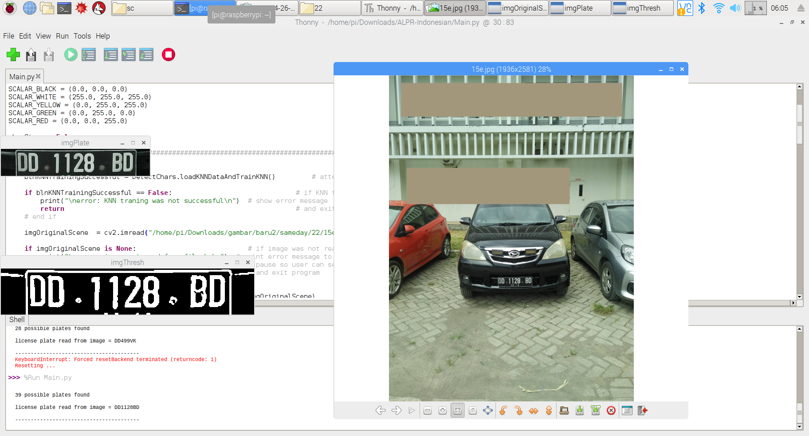
PROGRAM RESULTS
Successfully recognize the plate and
the chars

Slide 31

TERIMA
KASIH

